Slide 1


Trò chơi ôn luyện
1.Ai nhanh ai đúng
2. Bé tài giỏi
3.Tôi ở đâu

Slide 2
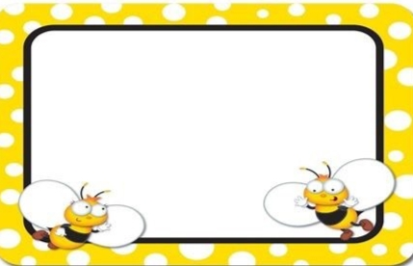

Trò chơi 1 : Ai nhanh ai đúng
Cách chơi: tìm đáp án đúng cho mỗi câu hỏi sau

Slide 3
Câu 1: chữ số 6 giống hình dạng cái gì?
  Cái còi
  2. Cái kéo
  3. Cái gọt bút

Slide 4

Câu 2: trong dãy chữ số dưới đây có bao nhiêu chữ số 6?
6
5
6
7
6
6
8
6
6
1. Có 7 chữ số 6
2. Có 6 chữ số 6
3. Có 5 chữ số 6

Slide 5


Trò chơi 2: Bé tài giỏi
Cách chơi : Bé tìm nhanh nhóm có số lượng là 6 và nối với chữ số tương ứng

Slide 6

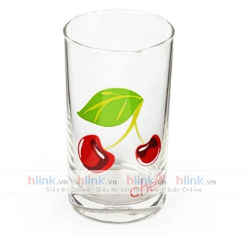
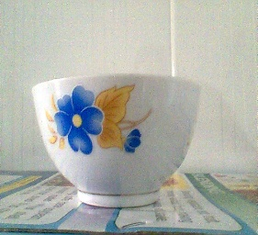

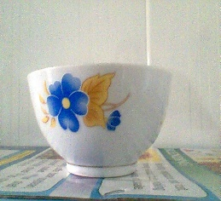
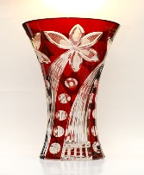
5
6
4

Slide 7

Trò chơi 3: Tôi ở đâu
Cách chơi : Bé tìm chữ số để chỉ số
thứ tự cho lọ hoa ở mỗi hàng sau

Slide 8
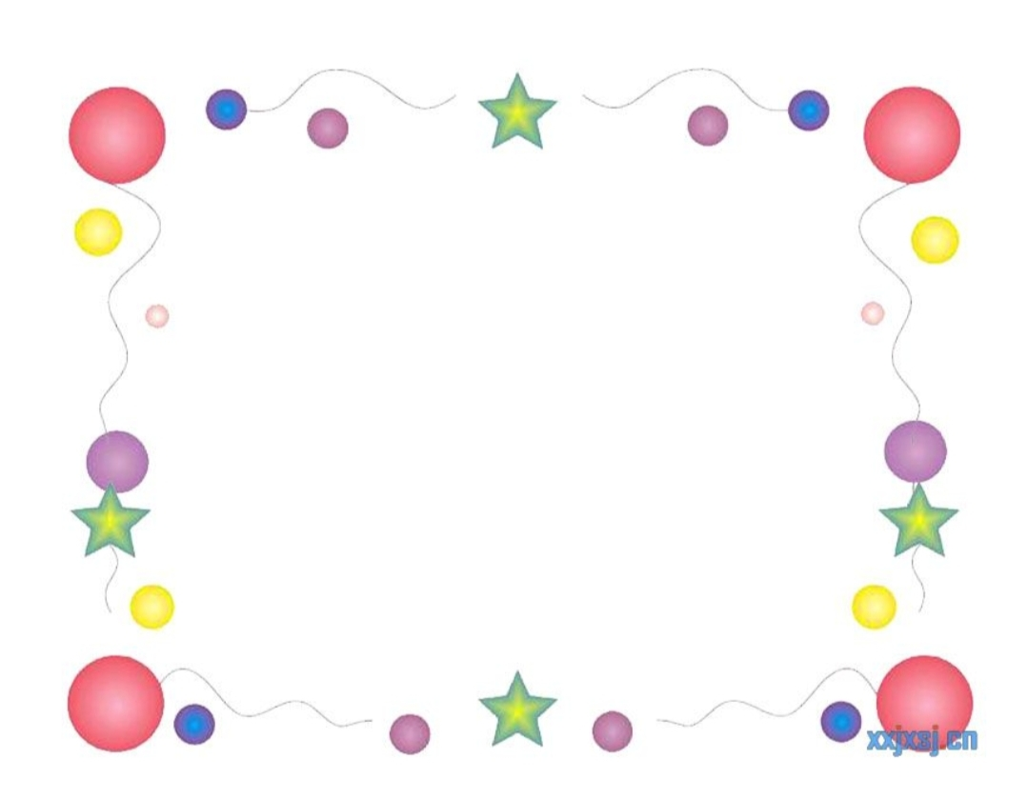

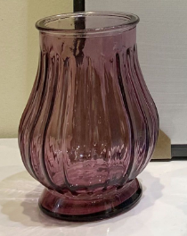
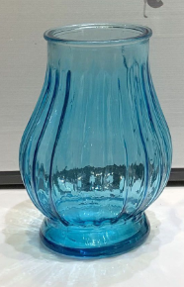
3
4
2

Slide 9
Đếm theo hướng từ phải sang trái
1
5
2
3

Slide 10


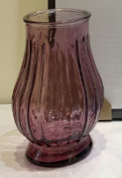




5
4
2
6

Slide 11


4
2
5
6

Slide 12

Xin chào

